Slide 1
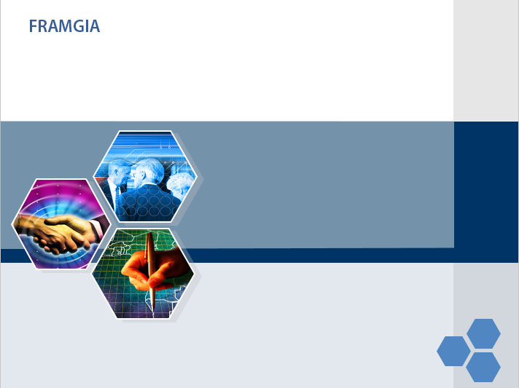
BÁO CÁO CSS
Trainer : Phạm Văn Chiến
Intern : Đặng Văn Dự

Slide 2
Report contents
1
Initial, computed, used, and actual values
2
CSS shorthand properties
3
CSS Flexible Box Layout
4
CSS Grid Layout
1
Media queries

Slide 3
1. Initial, computed, used, and actual values
1. Initial value: Giá trị ban đầu của thuộc tính CSS là giá trị mặc định của nó, sử dụng giá trị ban đầu phụ thuộc vào thuộc tính có được kế thừa hay không
  Đối với các thuộc tính được kế thừa, giá trị ban đầu chỉ được sử dụng trên phần tử gốc, miễn là không có giá trị được chỉ định nào được cung cấp.
  Đối với các thuộc tính không được kế thừa, giá trị ban đầu được sử dụng cho tất cả các phần tử, miễn là không có giá trị được chỉ định nào được cung cấp.

Slide 4

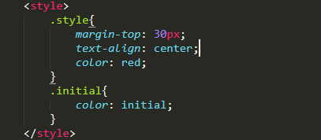
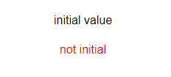
1. Initial, computed, used, and actual values

Slide 5
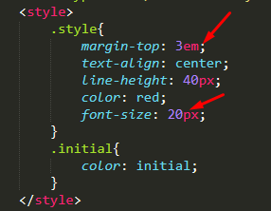

1. Initial, computed, used, and actual values
2. Computed value: Giá trị được tính toán của một thuộc tính CSS là giá trị được chuyển từ cha mẹ sang con trong quá trình kế thừa.

Slide 6
1. Initial, computed, used, and actual values
3. Used value :Giá trị được sử dụng của thuộc tính CSS là giá trị của nó sau khi tất cả các tính toán được thực hiện trên giá trị được tính toán.
4. Actual value: Giá trị thực của thuộc tính CSS là giá trị được sử dụng của thuộc tính đó sau khi áp dụng trên bất kỳ trình duyệt.

Slide 7
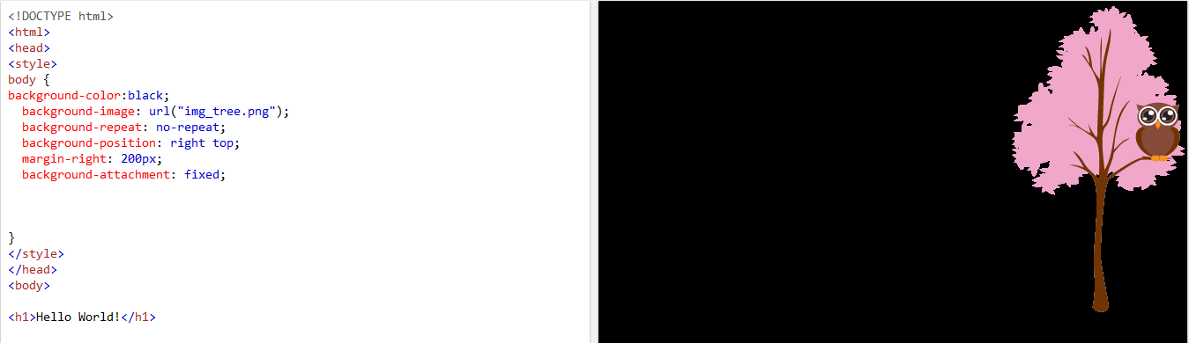
2. CSS shorthand properties
Shorthand properties: Thuộc tính ngắn gọn là các thuộc tính CSS cho phép bạn thiết lập các giá trị của nhiều thuộc tính CSS khác nhau cùng một lúc. Sử dụng một thuộc tính ngắn gọn, bạn có thể viết ngắn gọn hơn (và thường dễ đọc hơn), tiết kiệm thời gian và năng lượng.

Slide 8
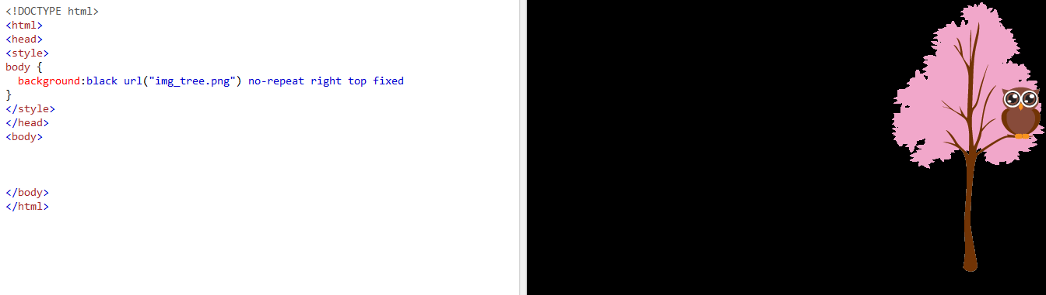
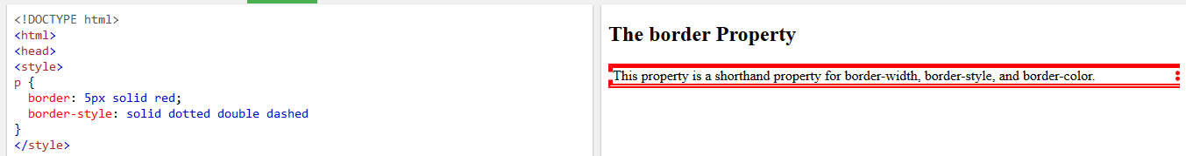
2. CSS shorthand properties

Slide 9
3. CSS Flexible Box Layout
Flexbox là gì?
  Flexbox là một kiểu dàn trang (layout mode) mà nó sẽ tự cân đối kích thước của các phần tử bên trong để hiển thị trên mọi thiết bị.
  Flexbox dùng để thiết lập bố cục trong phạm vi nhỏ (ví dụ như những khung trong website) và khi thiết lập bố cục ở phạm vi lớn hơn (như chia cột website) thì vẫn nên sử dụng kiểu thông thường là dàn trang theo dạng lưới (grid layout).
  Sơ đồ cấu trúc của flexbox từ Mozilla Developer Network

Slide 10
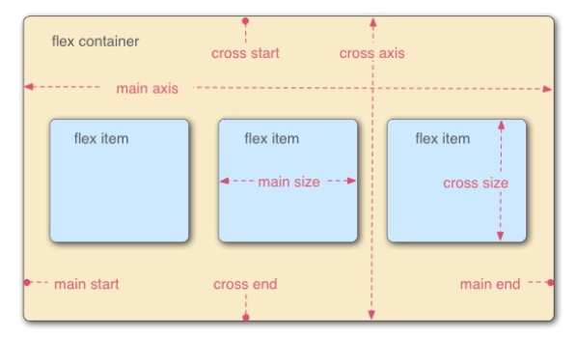
3. CSS Flexible Box Layout
  Trong sơ đồ ta có 2 phần quan trọng nhất trong một bố cục flexbox là container và item:
    Container : là thành phần lớn bao quanh các phần tử bên trong, bạn sẽ thiết lập kiểu hiển thị inline (sắp xếp theo chiều ngang) hoặc kiểu sắp xếp theo chiều dọc. Khi đó, các item bên trong sẽ hiển thị dựa trên thiết lập của container này.
    item: Các phần tử con của container được gọi là item, ở item bạn có thể thiết lập nó sẽ sử dụng bao nhiêu cột trong một container, hoặc thiết lập thứ tự hiển thị của nó.

Slide 11
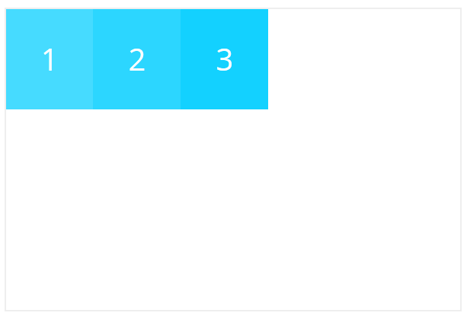
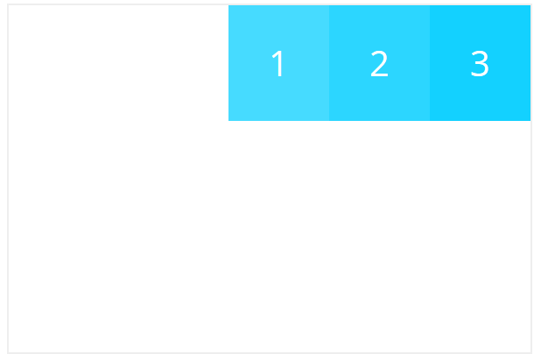
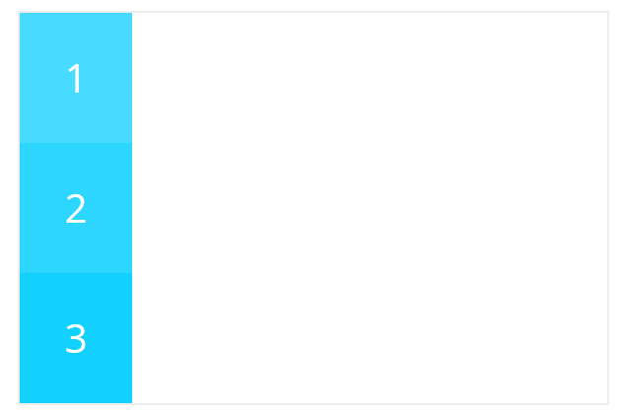

3. CSS Flexible Box Layout
    main start, main end: Khi thiết lập flexbox, điểm bắt đầu của container gọi là main start và điểm kết thúc được gọi là main end. Điều này có nghĩa, các item bên trong sẽ hiển thị từ main start đến main end (hoặc là được phép hiển thị đến main end). Và chiều vuông góc của nó là cross start, cross end cũng có ý nghĩa tương tự nhưng luôn vuông góc với main start, main end.
    main axis: Trục này là trục chính để điều khiển hướng mà các item sẽ hiển thị. Như bạn thấy ở trên hình main axis là trục ngang nên các item sẽ hiển thị theo chiều ngang, tuy nhiên ta có thể sử dụng thuộc tính flex-direction để thay đổi trục của main axis và lúc đó các item sẽ hiển thị theo nó. Và cross axis luôn là trục vuông góc của main axis.
    main size: Bạn có thể hiểu đơn giản là kích thước (chiều rộng hoặc dọc) của mỗi item dựa theo trục main axis.
    cross size: Là kích thước (chiều rộng hoặc dọc) của mỗi item dựa theo trục cross axis.

Slide 12
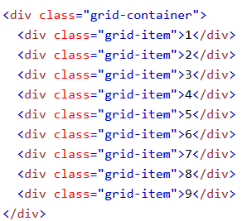
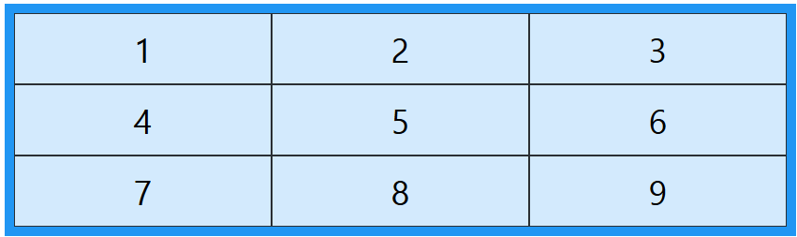

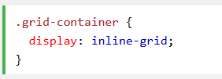
4. CSS Grid layout
Grid Layout
  Grid layout model cung cấp một hệ thống bố cục dựa trên lưới, với các hàng và cột, giúp thiết kế trang web dễ dàng hơn mà không phải sử dụng float và position.
  Bố cục lưới bao gồm một phần tử cha, với một hoặc nhiều phần tử con.
  Một phần tử HTML trở thành một Container Grid bằng cách đặt thuộc tính display thành grid hoặc inline-grid.

Slide 13
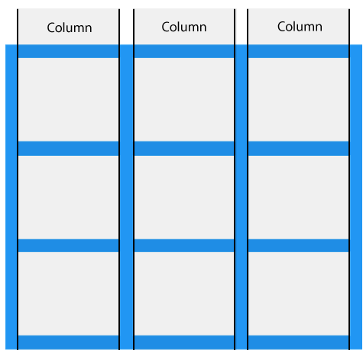
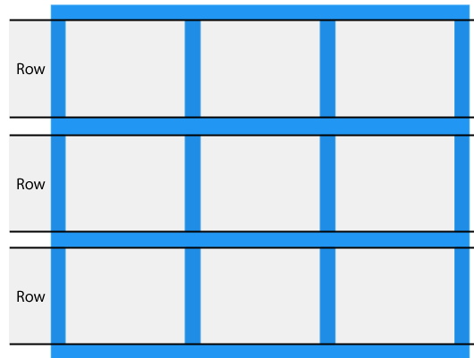
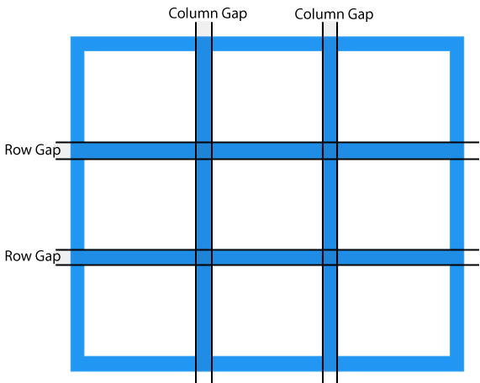
4. CSS Grid layout
  Grid column: Đường theo chiều dọc của grid items gọi là columns
  Grid row : Đường theo chiều ngang của grid items gọi là rows
  Grid graps: Khoảng cách giữa mỗi cột / hàng được gọi là graps

Slide 14
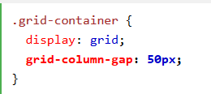
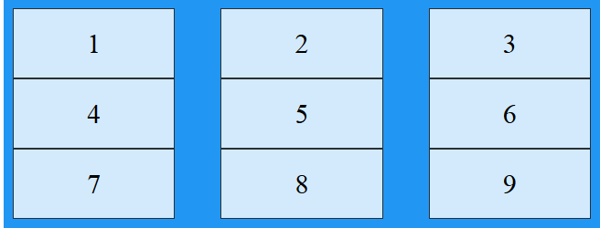
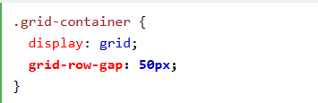
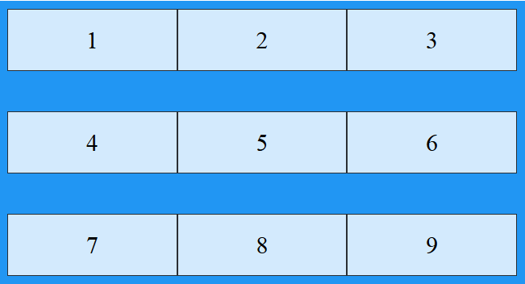
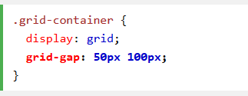
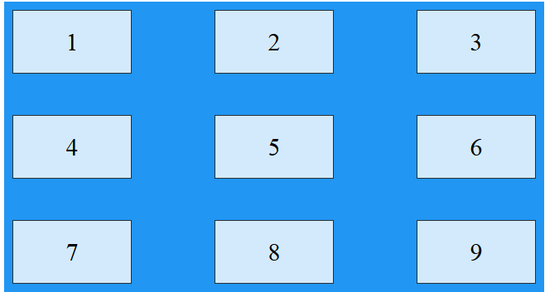
4. CSS Grid layout
  Grid-column-gap
  Grid-row-gap
  Grid-grap là thuộc tính ngắn gọn cho grid-row-gap và grid-colum-gap

Slide 15
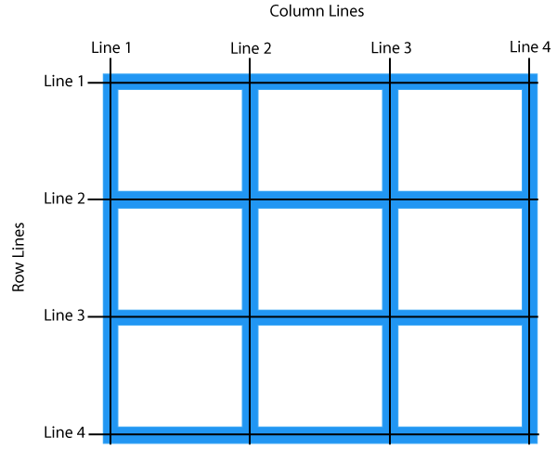

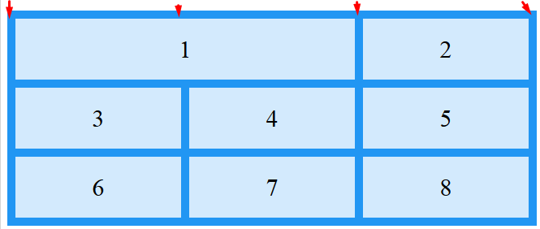

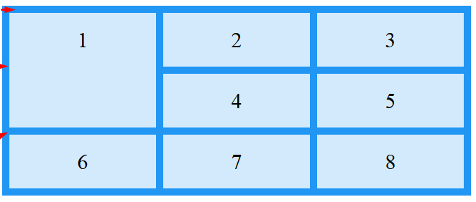
4. CSS Grid layout
  Dòng giữa các cột gọi là column lines
  Dòng giữa các hang gọi là column lines
  Grid-column-star:1 and grid-column-end:3
  Grid-row-star:1 and grid-column-end:3

Slide 16
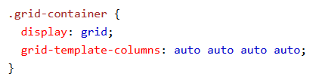
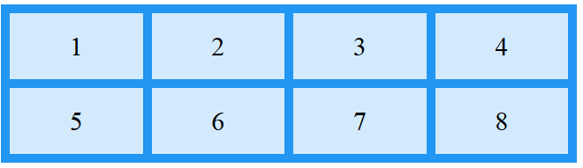
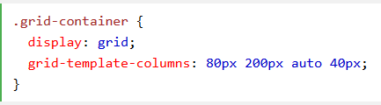
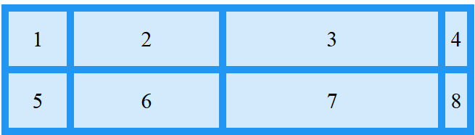
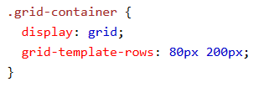
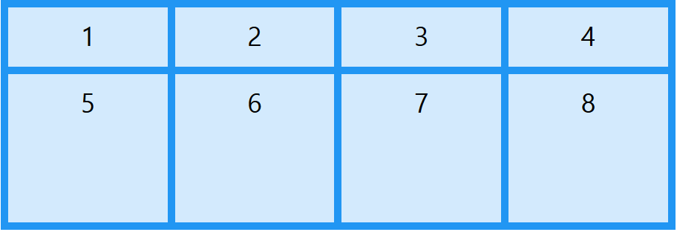
4. CSS Grid layout
Grid container
  Thuộc tính grid-template-column xác định số lượng cột trong bố cục lưới của bạn và nó có thể xác định chiều rộng của mỗi cột.
  Nếu bạn muốn bố trí lưới của bạn chứa 4 cột, chỉ định chiều rộng của 4 cột hoặc “auto" nếu tất cả các cột phải có cùng chiều rộng.
  Tương tự đối với grid-template-rows

Slide 17
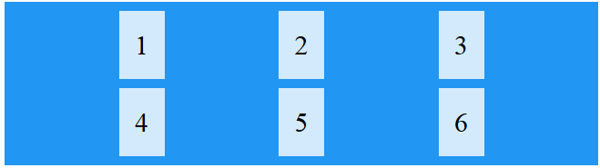
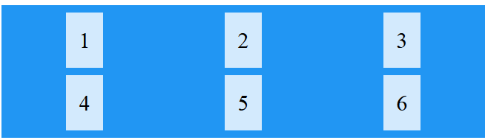
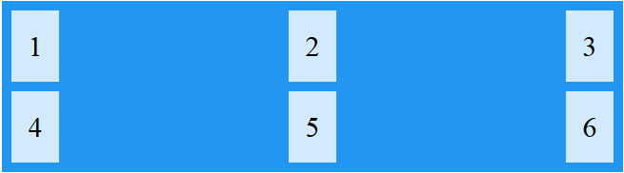
4. CSS Grid layout
  Thuộc tính justify-content được sử dụng để căn chỉnh toàn bộ lưới bên trong container
    space-evenly: sẽ cung cấp cho các cột khoảng không gian bằng nhau giữa và xung quanh chúng.
    space-around: sẽ cung cấp cho các cột khoảng không gian xung quanh chúng.
    space-between: sẽ cung cấp cho các cột khoảng không gian bằng nhau giữa chúng
    star,center,end
  Tương tự ta có thuộc tính align-content được sử dụng để căn chỉnh toàn bộ lưới theo chiều dọc

Slide 18

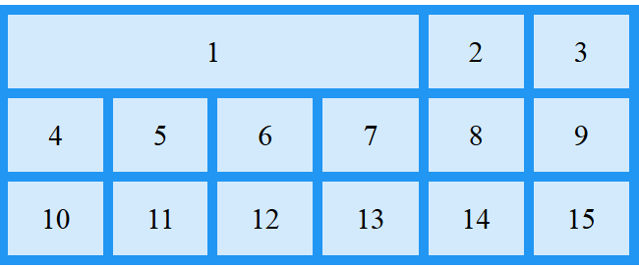
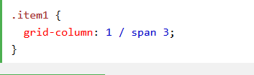
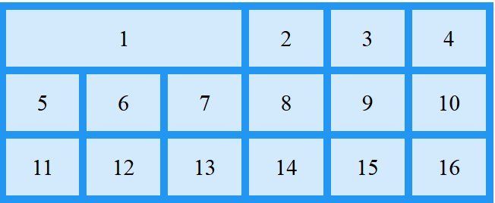

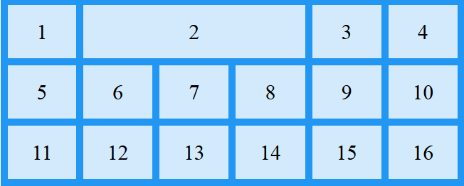
4. CSS Grid layout
Grid items
  Grid-column là một thuộc tính ngắn gọn cho grid-column-start và grid-column-end
  Tương tự với grid-row là dùng cho hàng

Slide 19
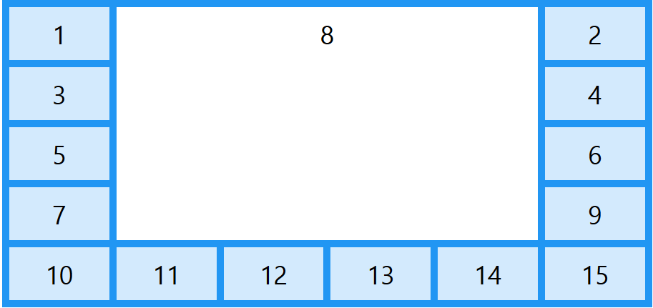

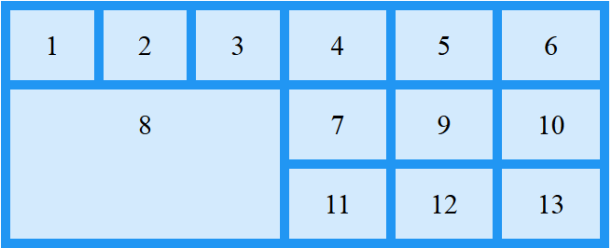

4. CSS Grid layout
  Grid-area là một thuộc tính ngắn gọn cho grid-row-start ,grid-column-start,grid-row-end,grid-column-end.
  Thuộc tính Grid-are cũng có thể được sử dụng để gán tên cho grid-items và gọi bằng grid-template-area

Slide 20
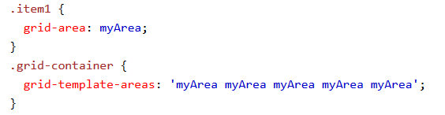
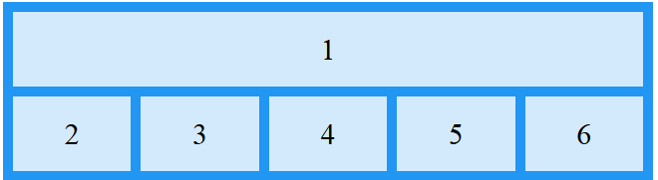
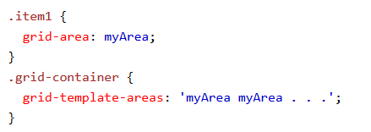
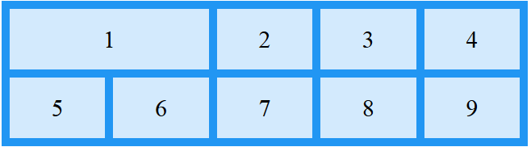
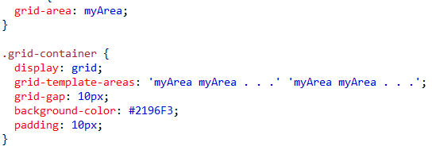
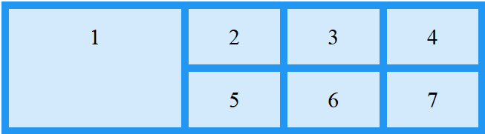
4. CSS Grid layout
www.themegallery.com

Slide 21
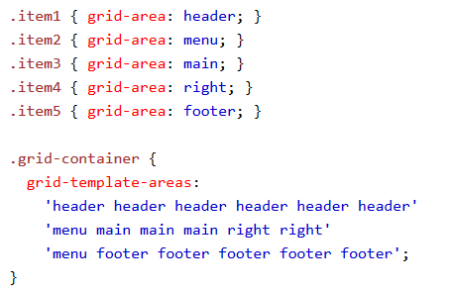
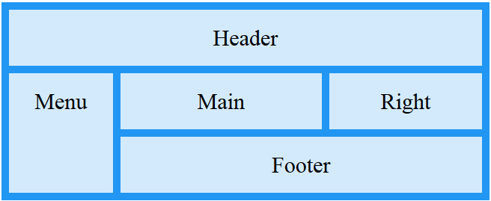
4. CSS Grid layout
www.themegallery.com

Slide 22
5. Media queries
  Quy tắc media type, được giới thiệu trong CSS2, cho phép xác định các quy tắc kiểu khác nhau cho các loại phương tiện khác nhau.
  Thật không may, các loại phương tiện này không bao giờ nhận được nhiều sự hỗ trợ của các thiết bị, ngoại trừ loại phương tiện in.
  Media queries trong CSS3 đã mở rộng ý tưởng loại phương tiện CSS2: Thay vì tìm kiếm một loại thiết bị, họ xem xét khả năng của thiết bị.
  Media queries có thể được sử dụng để kiểm tra nhiều thứ, chẳng hạn như:
    chiều rộng và chiều cao của khung nhình
    chiều rộng và chiều cao của thiết bị
    định hướng (là máy tính bảng / điện thoại ở chế độ ngang hay dọc?)
    độ phân giải
  Sử dụng truy vấn phương tiện là một kỹ thuật phổ biến để cung cấp biểu định kiểu phù hợp cho máy tính để bàn, máy tính xách tay, máy tính bảng và điện thoại di động (như điện thoại iPhone và Android).

Slide 23

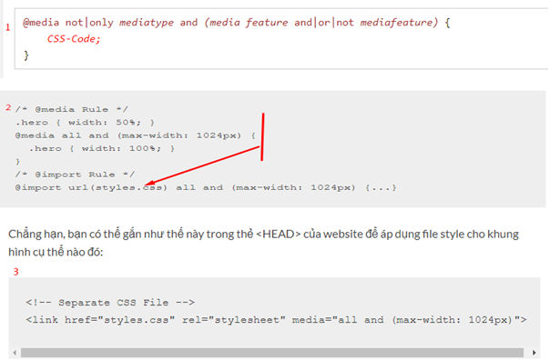
5. Media queries
  Có 3 cách thức sử dụng media queries
www.themegallery.com

Slide 24





5. Media queries
  Media queries syntax:
    Mediatype: all, print,screen,speech
www.themegallery.com

Slide 25
Thank You!

